Slide 1
Kako je Nike napravio BPR
22.11.2024.
Grgo Lovrić
Hrvoje Čaldarević
Robert Štitić

Slide 2
Pogled na profit prije i nakon reinženjeringa
Prije BPR-a, Nike je imao izazove s operativnom učinkovitošću, visokim troškovima i problemima u lancu opskrbe. To je rezultiralo smanjenim profitom i kašnjenjima u isporuci proizvoda.
Nakon implementacije BPR-a:
Poboljšana učinkovitost lanca opskrbe.
Smanjenje troškova proizvodnje i logistike.
Porast prihoda i profitabilnosti.

Slide 3
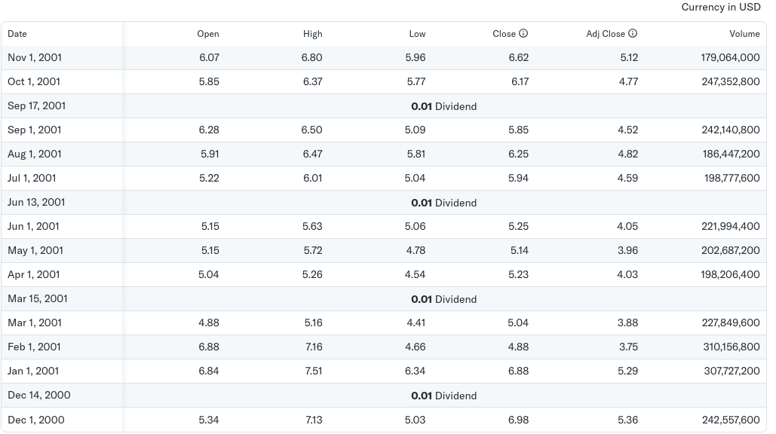
Pogled na profit prije i nakon reinženjeringa

Slide 4
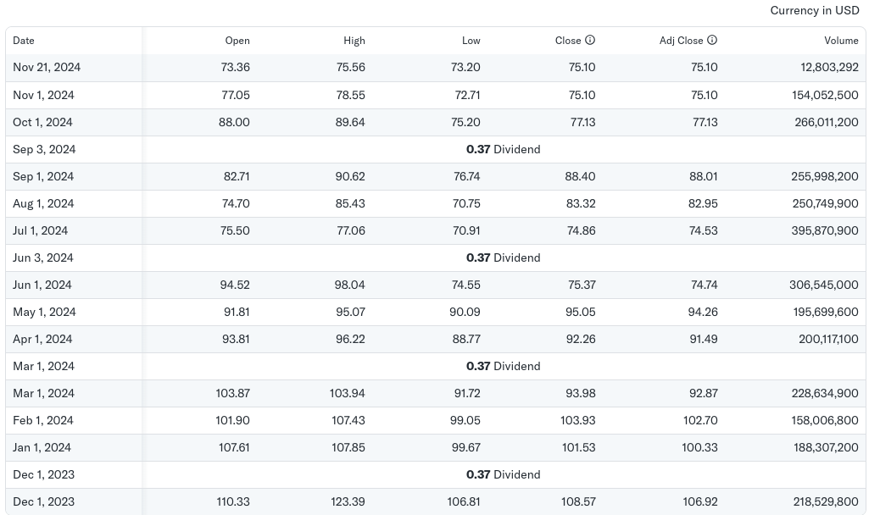
Pogled na profit prije i nakon reinženjeringa

Slide 5
Nike vs Adidas
Prihodi:
Nike je uveo BPR kako bi smanjio troškove proizvodnje, dok je Adidas fokusiran na inovacije proizvoda.
Tržišni udio:
Nike je povećao svoj globalni udio zahvaljujući bržoj isporuci proizvoda.
Adidas se suočio s izazovima u opskrbi tijekom istog razdoblja.
Učinkovitost:
Nike-ov lanac opskrbe postao je jedan od najučinkovitijih u industriji.

Slide 6
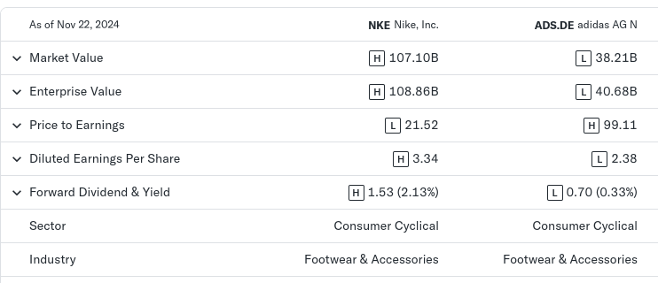
Nike vs Adidas

Slide 7
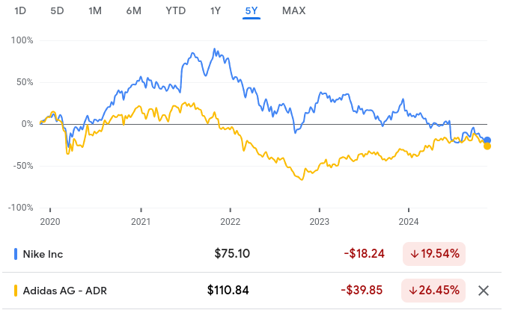
Nike vs Adidas

Slide 8
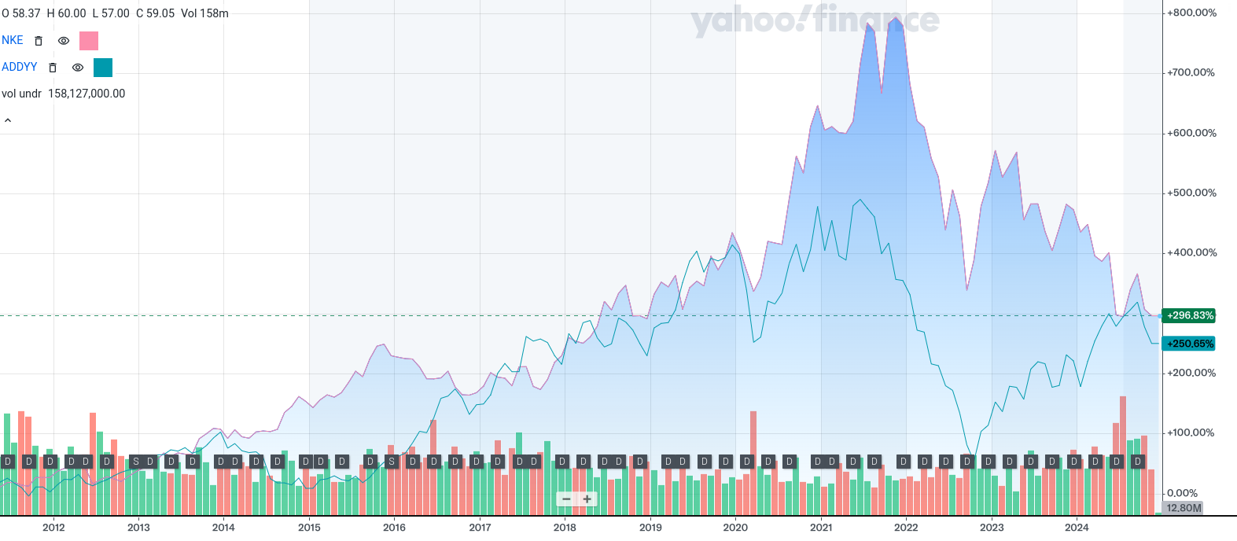
Nike vs Adidas

Slide 9
Prednosti BPR-a u Nike-u
Uzrok | Prednost | Primjer
Učinkovitost opskrbnog lanca | Poboljšana brzina i fleksibilnost u isporuci | Usvajanje brze proizvodnje za praćenje u stvarnom vremenu smanjilo je vrijeme proizvodnje i troškove držanja zaliha
Digitalna transformacija | Poboljšani angažman kupaca putem digitalnih kanala | Nike+ ekosustav, mobilne aplikacije (npr. Nike Run Club) i SNKRS platforme revolucionirali su izravnu interakciju s potrošačem
Održivost | Smanjen utjecaj na okoliš kroz inovativne prakse | Flyknit tehnologija smanjila je otpad za 60%, a Nike je postigao ugljičnu neutralnost u svojim sjevernoameričkim operacijama 2020

Slide 10
Prednosti BPR-a u Nike-u
Uzrok | Prednost | Primjer
Smanjenje troškova | Pojednostavljeno poslovanje smanjilo je troškove uz održavanje kvalitete | Prijelaz na digitalno integrirani lanac opskrbe smanjio je operativne troškove, poboljšavši profitabilnost
Odaziv tržišta | Brža prilagodba potrošačkim trendovima i zahtjevima | Mogućnosti brze prilagodbe, "Nike By You", omogućile su kupima personalizirane proizvode dok su brzo ispunjavali zahtjevi tržišta.

Slide 11
Nedostaci BPR-a u Nike-u
Uzrok | Nedostatak | Primjer
Troškovi implementacije | Visoka početna ulaganja u tehnologiju, obuku i restrukturiranje | Digitalni i opskrbni lanac remonta zahtijevali su milijarde kapitala, što je utjecalo na kratkoročne financijske rezultate
Smanjivanje zaposlenika | Gubitak radnih mjesta zbog automatizacije i restrukturiranja | Implementacija automatiziranih procesa u tvornicama i logističkim centrima dovela je do smanjenja radne snage u nekim regijama.
Sigurnosni rizici | Povećano oslanjanje na tehnologiju učinilo je sustave ranjivima na kibernetičke napade | U 2019., povreda podataka utjecala je na Nikeovu platformu SNKRS, otkrivajući potencijalne ranjivosti u njezinom digitalnom ekosustavu.

Slide 12
Nedostaci BPR-a u Nike-u
Uzrok | Nedostatak | Primjer
Složenost | Integracija globalnih sustava uvela je operativne izazove | Upravljanje digitalnim sustavima opskrbnog lanca na više geografskih područja rezultiralo je određenim neučinkovitostima i pogreškama tijekom ranih faza.
Ovisnost o tehnologiji | Pretjerano oslanjanje na digitalne sustave povećalo je rizik u slučaju tehničkih kvarova | Poremećaji u sustavima za upravljanje zalihama temeljenim na oblaku uzrokovali su kašnjenja tijekom vrhunskih sezona, kao što je blagdanska gužva 2018.

Slide 13
Uzroci, prednosti i nedostaci BPR-a u Nike-u
Kategorija | Opis
Uzroci | - Visoki početni troškovi implementacije ERP sustava - Otpor zaposlenika prema promjenama - Poteškoće u implementaciji promjena na globalnoj razini zbog veličine tvrtke - Rizik zastoja poslovnih procesa tijekom tranzicije
Prednosti | - Smanjenje vremena isporuke za 40% - Optimizacija proizvodnje i lanca opskrbe - Veća povezanost s dobavljačima i kupcima - Smanjenje operativnih troškova
Nedostaci | - Visoki početni troškovi implementacije ERP sustava - Otpor zaposlenika prema promjenama - Poteškoće u implementaciji promjena na globalnoj razini zbog veličine tvrtke - Rizik zastoja poslovnih procesa tijekom tranzicije

Slide 14
Zaključak
Rezultati BPR-a u Nike-u:
Transformacija poslovanja omogućila im je da ostvare veću profitabilnost i fleksibilnost.
Nike je postao lider u upravljanju lancem opskrbe.
Što se moglo napraviti drugačije?
Postupnija obuka zaposlenika za smanjenje otpora.
Detaljnije planiranje troškova kako bi se izbjegla financijska opterećenja tijekom implementacije.

